Slide 1
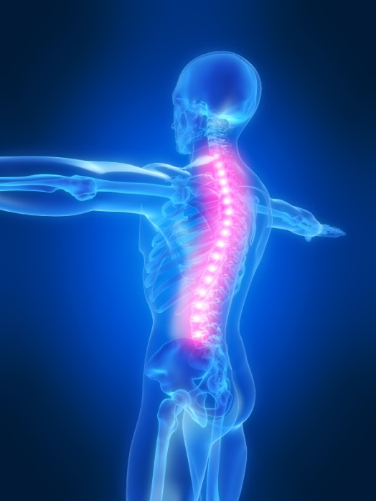
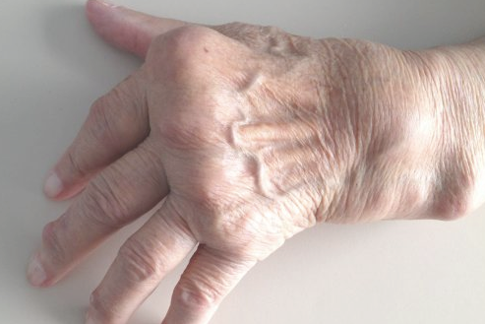
Complications infectieuses des anticorps monoclonaux et biothérapies
Dominique Salmon
Université Paris Descartes, Paris, France
DUI STPI
Session 2018 - 2019

Slide 2
Sommaire
Quelles molécules?
Incidence et facteurs de risque d’infections
Le modèle de la tuberculose
Autres infections

Slide 3
Le rhumatisme inflammatoire augmente le risque infectieux en dehors de tout traitement anti-TNF : registre NOAR (Norwich, UK)
Site | RR* [IC95%]
Respiratoire Urinaire Peau Septicémie Arthrite infectieuse Total | 3,5 [2,3 to 5,4] 2 [1,2 to 3,4] 1,9 [1,1 to 3] 4 [2 to 7,8] 2,2 [0,4 to 12,5] 2,7 [2 to 3,4]
Un risque relatif d’infections nécessitant l’hospitalisation augmenté par rapport à la population générale
* Risque Relatif ajusté selon l’âge et le sexe
Trois facteurs de risque majeurs en analyse multivariée
  Corticothérapie (RR = 2,2 [1,5-3,4])
  Tabagisme actuel (RR = 1,6 [1,0-2,5])
  Facteur rhumatoïde + (RR = 2,0 [1,3-3,0])
  Un risque multiplié si association de 2 (RR: 3,5 [1,9-6,3]) ou 3 FdR (RR: 7,4 [3,3-16,8])
Franklin J et al. Ann Rheum Dis 2007;66:308-312.
Notes:
Etude observationnelle prospective. Inclusion entre 1990 et 1999, fin du suivi le 31/3/04.
Suivi moyen : 7,8 ans. Population : 2 108 patients ≥ 16 ans, atteints de PR ou de rhumatisme psoriasique. N = 16 503 patients/années
3

Slide 4
Immunomodulateurs dans les maladies auto immunes
Ac monoclonaux anti cytokines, analogues/antagonsites récepteurs de surface des cellules..
Inhibition des réponses immunes innées ou adaptatives, impliquées dans la pathogénie de ces maladies.
Liaison très forte et spécifique à l’antigène, longue demi-vie dans l’organisme.
Nombreuses indications : rhumatismes inflammatoires, psoriasis, MICI, Behcet, SEP, uvéites, myasthènie sévère …

Slide 5
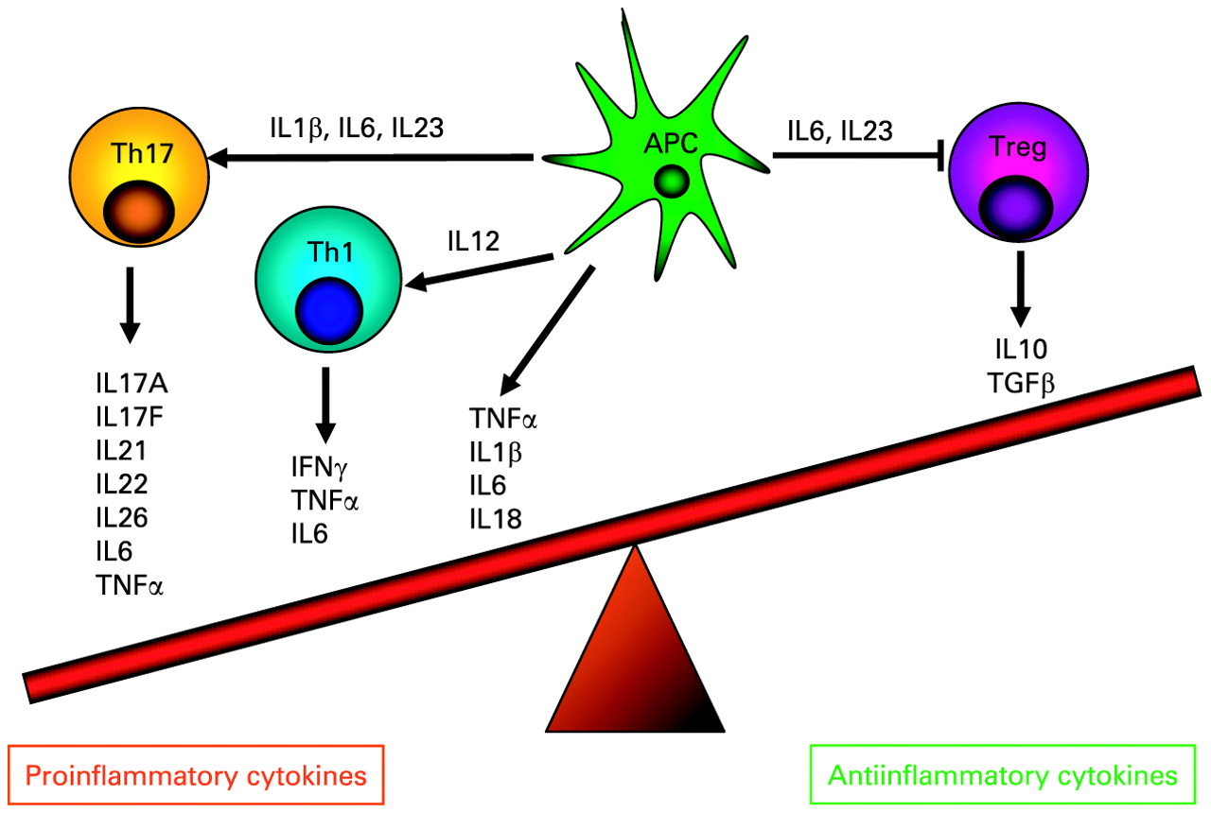
Cytokines proinflammatoires impliquées dans les maladies auto immunes
Notes:
Secreted inflammatory molecules, such as proinflammatory cytokines, are among the critical mediators of the disturbed processes implicated in OA pathophysiology. Interleukin (IL)-1β and tumor necrosis fa. Several other cytokines including IL-6, IL-15, IL-17, IL-18, IL-21, leukemia inhibitory factor and IL-8 (a chemokine) have also been shown to be implicated in OA and culd possibly be targeted therapeutically.ctor (TNF), in particular, control the degeneration of articular cartilage matrix, which makes them prime targets for therapeutic strategies
Cytokines play an important role in the immunopathogenesis of inflammatory bowel disease (IBD). Anti-TNF and anti-integrin α4β7 have been the mainstay of biological therapy in IBD. New cytokine targets (e.g., IL-12/IL-23p40 and SMAD7), novel anti-inflammatory cytokines (e.g., IL-35 and IL-37), and personalized medicines may provide potential treatment for IBD patients.
Multiple sclerosis (MS) is a chronic autoimmune disease that affects the central nervous system and is characterized by demyelination, axonal loss, gliosis and inflammation. Proinflammatory cytokines such as interleukin-17 (IL-17), IL-22, tumor necrosis factor-α, IL-1, IL-12 and interferon-γ may cause MS through several signaling pathways. Conversely, anti-inflammatory circulating cytokines such as IL-4 and IL-10 are reduced and theoretically can exert a direct protective effect in this condition.
Autoimmune myasthenia gravis (MG) is a neuromuscular junction (NMJ) disorder marked clinically by fatigable muscle weakness and serologically by the presence of autoantibodies. Autoantibodies against acetylcholine receptors (AChRs), muscle-specific kinase (MuSK), and lipoprotein-related protein 4 (LPR4) have been proven to be pathogenic ¹

Slide 6
Principaux immunomodulateurs dans les maladies inflammatoires
Agents ciblant | Médiateur | Médicament
TNFα | TNF | Infliximab, adalimumab, golimumab, certilzumab pegol, etanercept
Interleukines | IL-1 | Anakinra, canakinumab
 | I-6 | tocilizumab
 | IL-12/33 | ustekinumab
 | IL-17 | Secukinumab, ixekizumab, brodalumab
Récepteurs surface lymphocytes | CD20 | Rituximab,
Signalisation intracellulaire | Thyrosine kinase | Baracitinib, tofacitinib
Inhibiteurs adhésion, costimulation cellulaire | α4 intégrines | Natalizumab, vedolizumab,
 | CTLA-4 | abatacept
Modulateur du récepteur shingosine 1 phosphate |  | Fingolimod
Complément | C5 | Eculizumab
Notes:
Sphingolipids represent an essential class of lipids found in all eukaryotes, and strongly influence cellular signal transduction. Autoimmune diseases like asthma and multiple sclerosis (MS) are mediated by the sphingosine-1-phosphate receptor 1 (S1P₁) to express a variety of symptoms and disease patterns

Slide 7
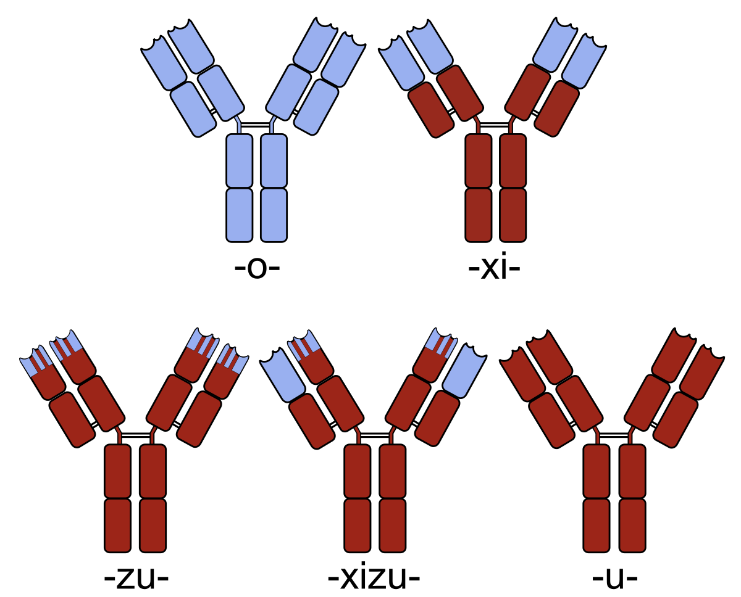
Nomenclature des anticorps monoclonaux
Dernière syllabe mab : Ab
Avant-dernière : structure
  mo- : murin
  xi- : chimérique murin-humain (infliximab, rituximab …)
  zu : humanisé (tocilizumab)
  U : humain (adalimumab …)

Slide 8
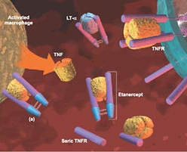
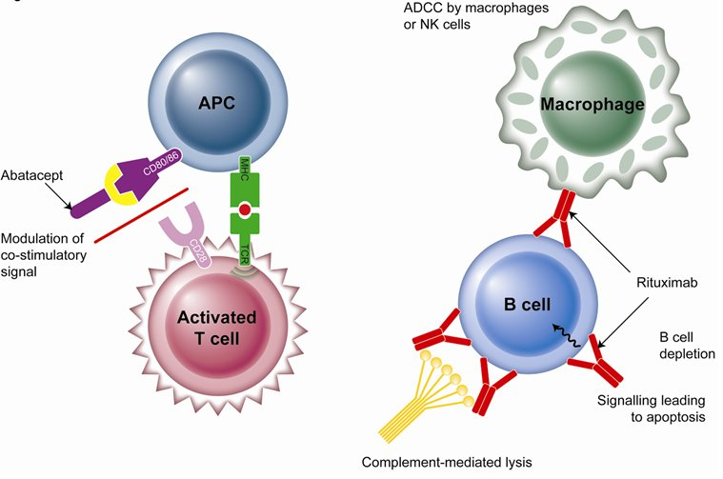
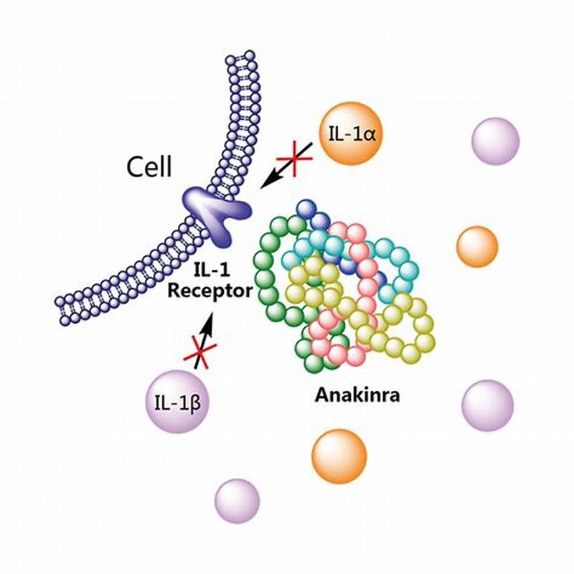
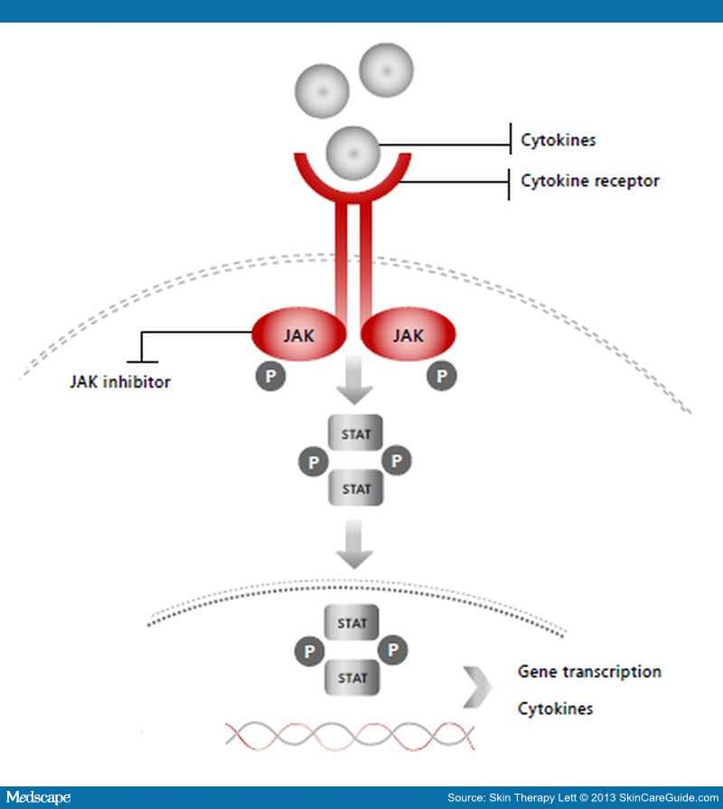
Autres molécules : analogues antagonistes de récepteurs,chimiokines…
Récepteur soluble du TNF
Abacacept
Inhibiteur de
costimulation
Anakinra
Bloque
récepteur IL1
Tofacitinib,
bloque
kinase intracellulaiire

Slide 9
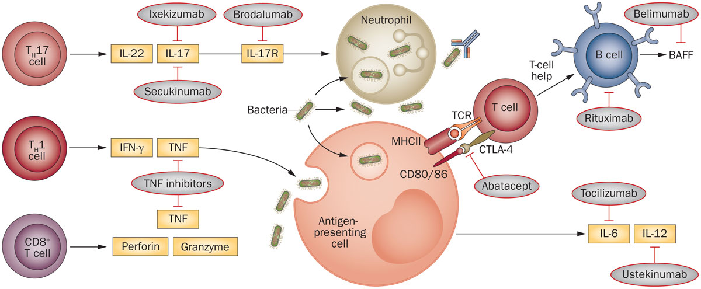

Ces immunomodulateurs sont impliqués dans la réponse contre les pathogènes
Figure 2 Biologic agents can inhibit immunity to pathogens
Boyman, O. et al. (2014) Adverse reactions to biologic agents and their medical management
Nat. Rev. Rheumatol. doi:10.1038/nrrheum.2014.123

Slide 10
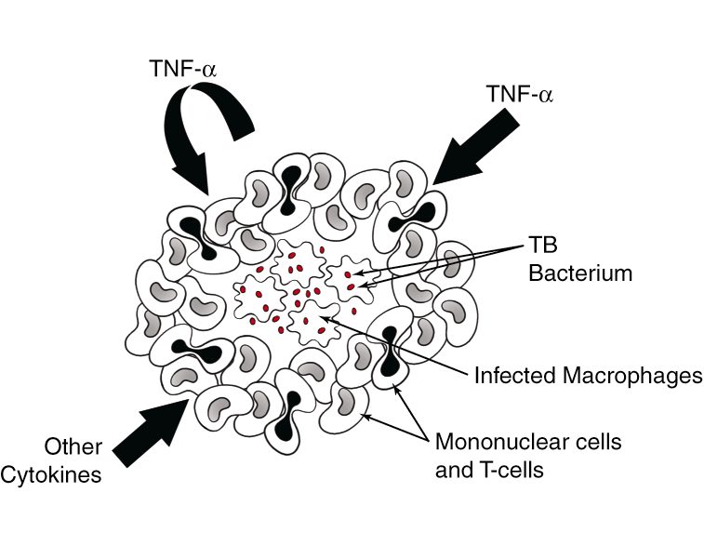
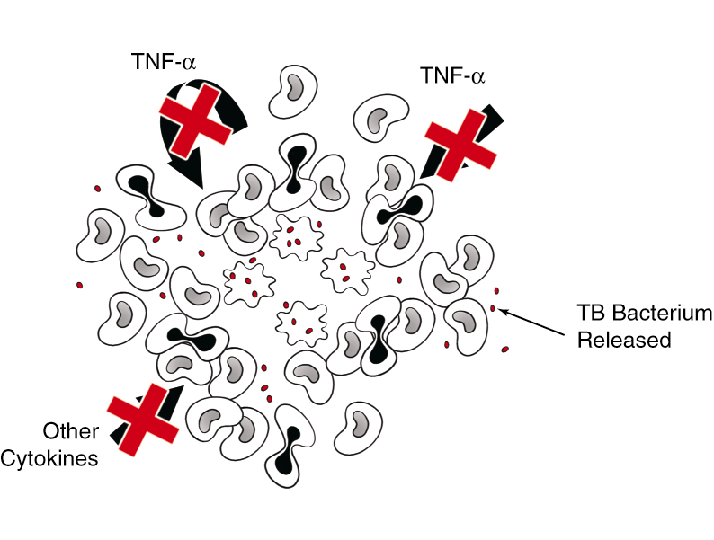
TNF et réponse contre les pathogènes
Stimule la production de cytokines pro-inflammatoires incluant IL-1, IL-6, l’expression des molécules d’adhésion
Rôle essentiel dans la formation et l’homéostasie de granulomes autour cellules infectées par des germes intracellulaires

Slide 11
Autres cytokines et réponses contre les pathogènes
Tocilizumab : AC anti IL6, impliquée dans cascade cytokines, affectant fonction PN, lymphocytes T et B et monocytes, ostéoclastes mais pas le TNF
Rituximab: AC mo anti CD20. Déplétion profonde et prolongée des lymphocytes B
Abatacept : Protéine de fusion ag CTL A4 et Fc des IgG1. Bloquevoie de co stimulation lymphos T par cellules dendritiques
Anakinra: antagoniste IL1. Augmente expression facteurs d’adhésion aux cellules endothéliales, afin de faciliter la transmigration des leucocytes sur le site de l’infection….

Slide 12
Sommaire
Quelles molécules?
Incidence et facteurs de risque d’infections
Le modèle de la tuberculose
Autres infections

Slide 13
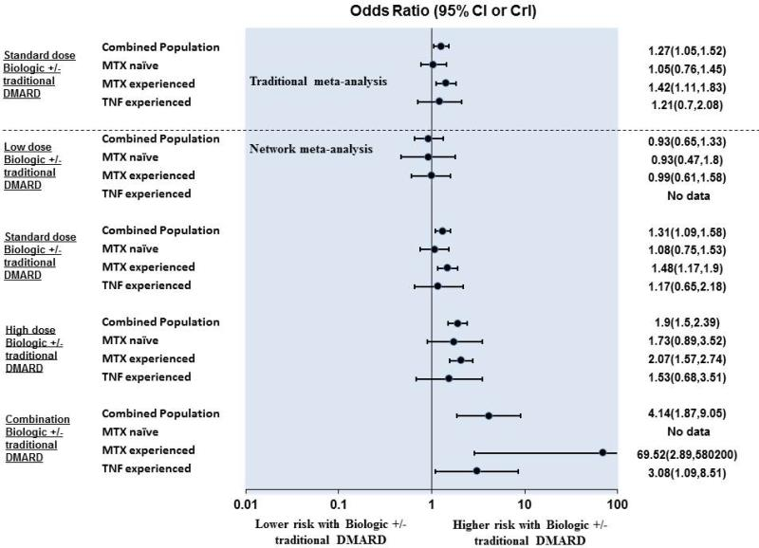
Facteurs de risque d’infections sous biothérapies
Méta-analyse de 106 essais
En comparaison des immunosuppresseurs traditionnels (« DMAR ») , le risque infectieux est augmenté sous biothérapie
  OR: 1.31, (1.09-1.58) à doses standard
  OR: 1.90, 1.50-2.39) à fortes doses
  Infections plus fréquentes et plus sévères
Singh JA. Risk of serious infection in biological treatment of patients with rheumatoid arthritis: a systematic review and meta-analysis. Lancet. 2015 Jul 18;386(9990):258-65.
Notes:
The systematic review identified 106 trials that reported serious infections and included patients with rheumatoid arthritis who received biological drugs. Compared with traditional DMARDs, standard-dose biological drugs (OR 1.31, 95% credible interval [CrI] 1.09-1.58) and high-dose biological drugs (1.90, 1.50-2.39) were associated with an increased risk of serious infections, although low-dose biological drugs (0.93, 0.65-1.33) were not. The risk was lower in patients who were methotrexate naive compared with traditional DMARD-experienced or anti-tumour necrosis factor biological drug-experienced patients. The absolute increase in the number of serious infections per 1000 patients treated each year ranged from six for standard-dose biological drugs to 55 for combination biological therapy, compared with traditional DMARDs.

Slide 14
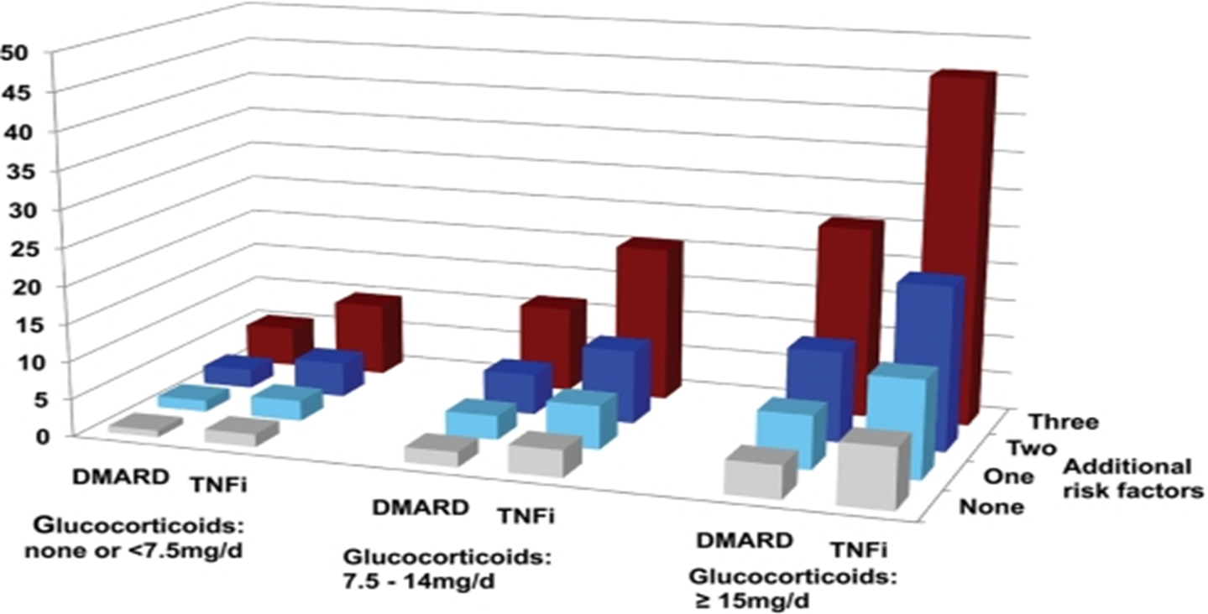
Facteurs de risque d’infections sous anti TNF
A la corticothérapie, s’additionnent les facteurs de risque traditionnels : âge, comorbidités comme BPCO ou Insufisance rénale , ATCD d’infection..
Strangfeld A et al. Treatment benefit or survival of the fittest: what drives the time-dependent decrease in serious infection rates under TNF inhibition and what does this imply for the individual patient? Ann Rheum Dis. 2011;70(11):1914-20.
Notes:
the infection risk in an individual patient is influenced by treatment with different doses of glucocorticoids or by treatment with anti-TNF agents compared with DMARDs. The rates further describe how the risk increases if a patient has one, two or three risk factors for serious infection (greater age, comorbid conditions such as chronic lung disease or chronic renal disease, or history of serious infection). The risk of infection increases steadily with the number of risk factors and with the dose of glucocorticoids, both in the anti-TNF and DMARD treatment groups.
Data from patients with RA enrolled in the German biologics register RABBIT were used for analysis. Baseline patient characteristics, time-varying risk factors (treatment changes, functional capacity) and selection processes caused by dropout, death or switching to non-anti-TNF treatment were taken into account to estimate the adjusted incidence rate ratios (IRR_{adj}) of serious infection during treatment with TNF inhibitors compared with non-biological disease-modifying antirheumatic drug treatment.
Data were available on 5044 patients, in whom 392 serious infections occurred. The crude rates of serious infections in patients treated with TNF inhibitors declined over the first 3 years of observation (from 4.8 to 2.2/100 patient-years). This decline was driven by (1) treatment termination or loss to follow-up in patients at increased risk and (2) a risk reduction through decreasing glucocorticoid doses and improvement in function. Adjusted for selection processes and time-varying risk factors, the following parameters assessed at baseline (age, chronic diseases) or at follow-up prior to the infection were significantly associated with an increased risk: age >60 years, chronic lung or renal disease, low functional capacity, history of serious infections, treatment with glucocorticoids (7.5–14 mg/day, IRR_{adj} 2.1 (95% CI 1.4 to 3.2); ≥15 mg/day, IRR_{adj} 4.7 (95% CI 2.4 to 9.4)) and treatment with TNFα inhibitors (IRR_{adj} 1.8 (95% CI 1.2 to 2.7)).
Conclusion
Reasons for the decline in infection rates observed at the group level were identified. The results enable expected infection rates to be calculated in individual patients based on their risk profiles.

Slide 15
Sommaire
Quelles molécules?
Incidence et facteurs de risque d’infections
Le modèle de la tuberculose
Autres infections

Slide 16

Anti-TNFα et tuberculose
60
1ère description: 2001
70 cas sous infliximab
dont 64 en zone à faible risque
Délai médian de survenue :
12 semaines après début traitement
40
% de patients
20
0
1
2
3
4
5
6
7
8
9
10
Réactivation d’une
infection latente
Nombre de perfusions
Keane, N Eng J Med, 2001

Slide 17
Infection sévère sous anti TNF : risque maximal au début du traitement
Risque d’infection sévère sous anti-TNFα x 4 versus DMARD
dans les 3 premiers mois de traitement (IRR = 4,6 [1,8-11,9])
sur une cohorte de 8 659 patients
.0002
Anti-TNFα
Dans les 90 jours :
.00015
INF (RR* = 5,6 [2,1-15,1])
ADA (RR* = 3,9 [1,3-11,2])
.0001
ETA (RR* = 4,1 [1,5-10,8])
DMAR
.00005
0
600
Durée du traitement (jours)
Curtis JR et al. Arthritis Rheum 2007;56:1125-33. Dixon WG et al. Arthritis Rheum 2007;56:2896-904.
Notes:
17
17
Tous anti TNF : RR = 4,6 (1,8-11,9)
Ce risque augmenté dans les 3 premiers mois se normalise apres 1 an
La diminution graduelle du risque sur 6 mois est en partie liée à l’exclusion progressive
des patients à haut risque

Slide 18
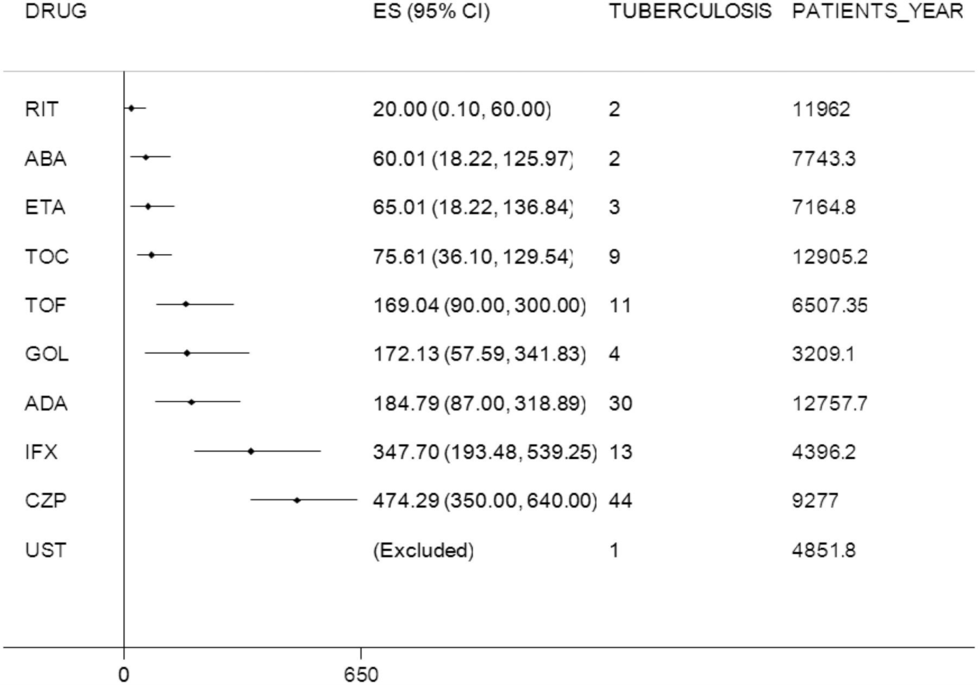
Autres biothérapies et tuberculose
Méta-analyse des taux d’incidence de tuberculose dans les phases d’ extensions des essais cliniques
ABA: abatacept; ETA: etanercept; TOC: tocilizumab; TOF: tofacitinib; GOL: golimumab; ADA: adalimumab; IFX: infliximab; CZP: certolizumab; UST: ustekinumab; RIT: rituximab.
Souto A. Rheumatology 2014;53(10):1872-1885.

Slide 19
Risque de réactivation de tuberculose sous biothérapies
++++
++
+/-
AC anti TNF
Récepteur soluble
anti IL6
Anti CD20, anti IL1, IL17, IL12, IL23
Etanercept
Tocilizumab
Abatacept
Anakinra
rituximab
Infliximab
Adalimumab

Slide 20
Spécificités de la tuberculose sous anti TNF
Localisation extra-pulmonaire voir disséminée
  58- 83% anti-TNF¹⁻² vs 25 % pop générale
Risque d’IRIS
A 18 mois :100% guérison
Reprise anti TNF possible
^{Observatoire RATIO - 69 cas}
Keane, N Eng J Med, 2001; Tubach F et al., Arthritis Rheum. 2009, 60:1884–1894
Notes:
20

Slide 21
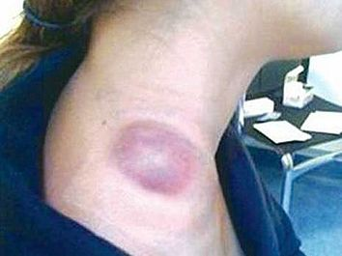
IRIS par reconstitution immunitaire après arrêt des anti-TNF
Décrit avec la tuberculose et diverses infections fongiques (histoplasmoses, cryptococcoses)
Fréquence au cours TB : 7-10%
Principaux facteurs de risque :
  TB disséminée (11.4 [1.4-92.2], P=0.03),
  Notion contage TB (12.7 [1.6-103.0], P=0.02),
  Corticoïdes (4.6 [1.2-17.2], P=0.02).
Rivoisy C. Joint Bone Spine. 2016 Mar;83(2):173-8.

Slide 22
Reprise possible des anti TNF après guérison de tuberculose
Observatoire RATIO ¹ : non arrêt de l’anti TNF (n=2) ou reprise après Tt anti TB d’en moy 5,8 mois (n=8)
Série Coréenne² : reprise de l’anti TNF sous traitement (n= 15, durée Tt anti TB de 3,3 mois) ou après Tt (n=8)
Série turque ³ : reprise de l’anti TNF sous traitement (n=4) ou après Tt (n=16). Rechute chez Behcet sévère, reprise à M3 du traitement antituberculeux
=> 0 rechute chez 10 patients
=> 0 rechute chez 23 patients
=>1 rechute chez 16 patients
1-Tubach F et al., Arthritis Rheum. 2009, 60:1884–1894; 2- Hye WK. PLoS One. 2016; 11(4): e0153816. 3- Ozguler Y, Rheumatol Int. 2016; 36 : 1719-1725.
Notes:
22

Slide 23
Dépistage et prophylaxie de la tuberculose avant biothérapie
Rechercher tuberculose latente ou active
- ATCD de TB (non traitée ou < 6 mois RIF),
- Contage, pays endémie (?)
- Quantiféron BK, Radio poumon
Pas facteur épidémio
QTF -
et RP Nle
Facteur épidémio ou
QTF+ ou calcification > 1 cm
Tubages -
Tubages +
Prophylaxie anti TB
(INH+RIF 3 mois)
Débuter anti TNF
TTT de tuberculose > 6 mois
Différer de 3 sem l’anti-TNF
AFSSAPS, Recommandations nationales - Prévention et prise en charge des tuberculoses survenant sous anti-TNF α Juillet 2005
Notes:
23

Slide 24
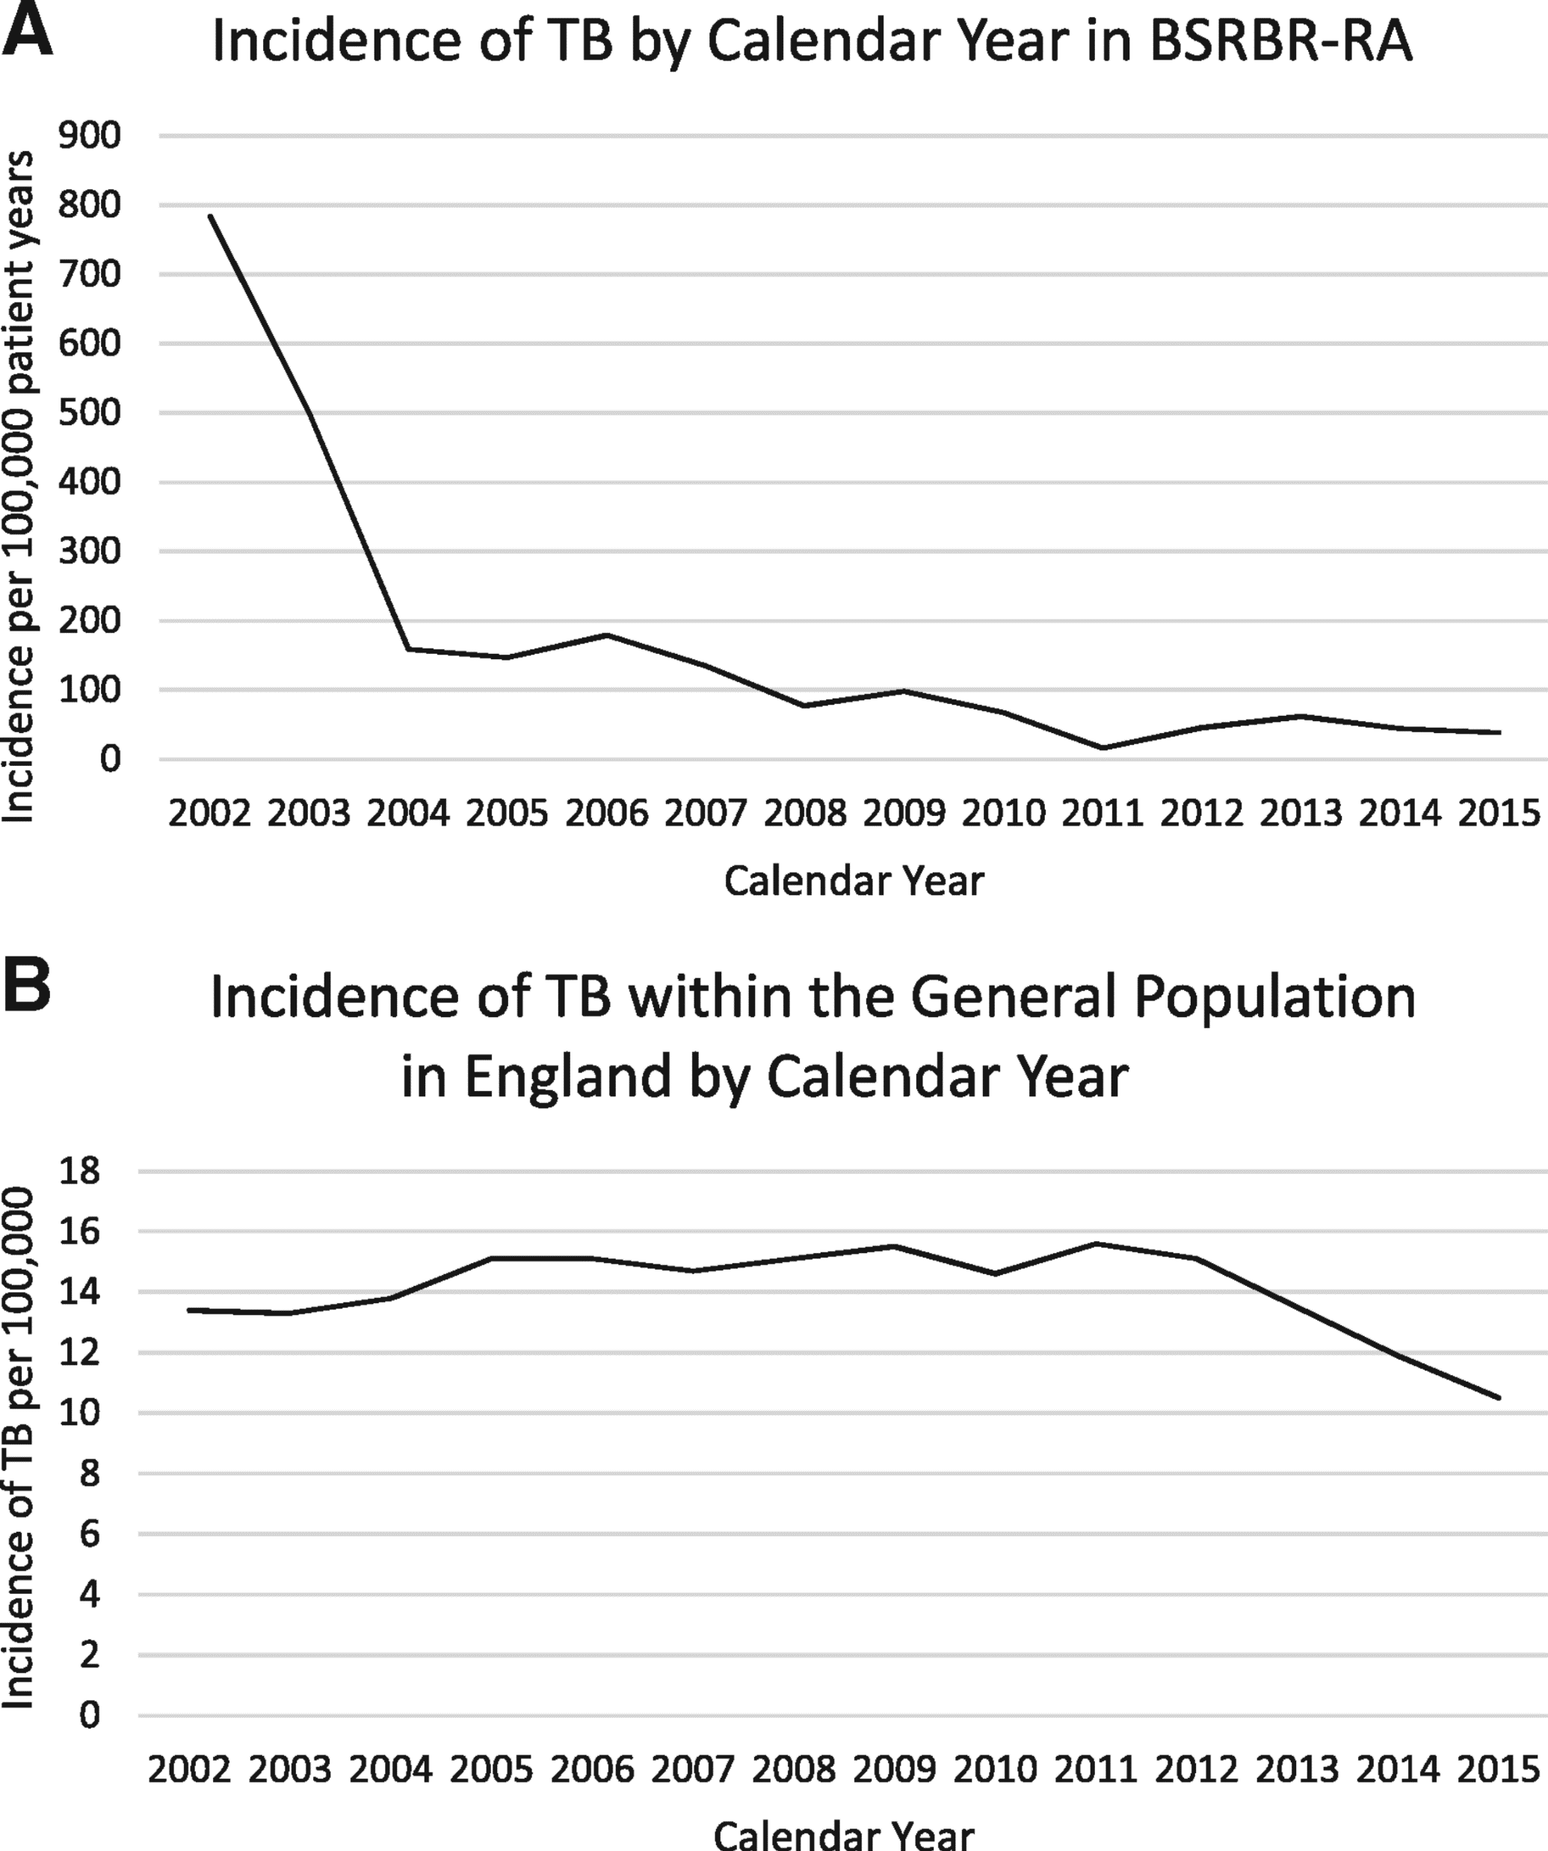
Réduction du risque de TB sous biothérapies
Registre de la Société Britannique pour les biothérapies en Rhumatologie
Réduction > 80% du risque de réactivation mais pas 0! (1)
Si pas de screening : 7 fois plus de risque de réactivation (2)
1- Rutherford AI. Opportunistic infections in rheumatoid arthritis patients exposed to biologic therapy: results from the British Society for Rheumatology Biologics Register for Rheumatoid Arthritis. Rheumatology . 2018 Jun 1;57(6):997-1001. 2-Bykerk Ann Rheum Dis. 2015
Notes:
Fig. 1 Incidence of TB by calendar year in the BSRBR-RA compared with the general population
(A) Falling rate of TB by calendar year among all biologic users within the BSRBR-RA. (B) Rate of TB in the general population over the same time period—data provided by Public Health England. TB: tuberculosis; BSRBR-RA: British Society for Rheumatology Biologics Register for RA.

Slide 25
Infections virales
Notes:
Let us focus now to special groups of patients

Slide 26
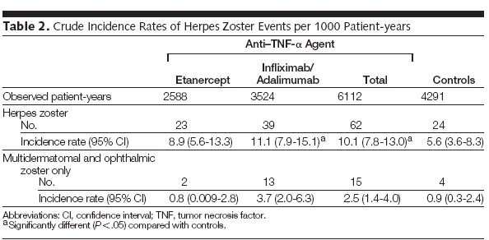
Risque de zona sous anti TNF : registre RABBIT
Cohorte prospective allemande - 5 040 PR inclus de 2001 à 2006 – 86 zonas observés
VZV=86
Risque +++ anti-JAK et RTX
Strangfeld A et al. JAMA 2009 ; 301 (7):737- 44.
Notes:
26

Slide 27
Hépatites virales
  Hépatite B+++¹
  Taux de réactivation + élevé en cas
    Rituximab >> Infliximab > Etanercept
    AgHBs+ > AC anti HBc isolés
    Risque de décès d’insuffisance hépatique
  Statut sérologique avant traitement
  prophylaxie si Ag Hbs+ ou HBV DNA (avec RITUXIMAB systématique mais discuté avec anti-TNF)
  ou surveillance HBV DNA + tous les 3 mois
Hépatite C ²
  Pas de risque d’augmentation de charge virale C
1- EASL Clinical Practice Guidelines on the management of HBV. J. Hepatol, 2017 67, 370-398; 2 - Brunasso AM, Rheumatology 2011 Sep;50(9):1700-11.

Slide 28
Risque de réactivation VHB selon les drogues et le profil sérologique
 | Drugs | HBV profile concerned
High risk group (> 10%) | B cell–depleting agents (anti CD20) Anthracycline derivatives Corticosteroid therapy for 4 wk (moderate/high dose) | HBsAg+/anti-HBc+: 30%–60% HBsAg -/anti-HBc +: >10% HBsAg+/anti-HBc+: 15%–30% HBsAg+/anti-HBc+: >10%
Moderate risk (1-10%) | TNF-α inhibitors Other cytokine inhibitors and integrin inhibitors Tyrosine kinase inhibitors Corticosteroid therapy for 4 wk (low dose) | HBsAg +/anti-HBc+: 1%–10% HBsAg -/anti-HBc+: 1% HBsAg+/anti-HBc+: 1%–10% HBsAg-/anti-HBc+: 1% HBsAg+/anti-HBc+: 1%–10% HBsAg-/anti-HBc +: 1% HBsAg +/anti-HBc+: 1–10%
Low risk (< 1%) | Traditional immunosuppressive agents Intra-articular corticosteroids, Corticosteroid for 1 wk, Corticosteroid therapy for 4 wk B (low dose) | HBsAg +/anti-HBc+: <1% HBsAg -/anti-HBc +: <<1% HBsAg +/anti-HBc +: <<1% HBsAg -/anti-HBc +: <<1% HBsAg +/anti-HBc+: <1% HBsAg -/anti-HBc +: <<1%
Perillo, Treatment and prevention of HBV reactivation in patients receiving immunosuppressive agents, Gastroenterology 2015
Notes:
As you can see on the column on the right showing the estimate of the risk depending of the HBV profile
The risk is higher in patients with HBsAg and lower but non negligeable in those with only anti HBc antibiodies but non HBs ag.

Slide 29
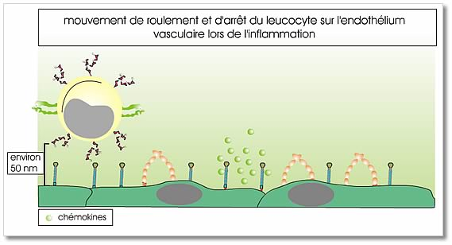
Leucoencéphalite multifocale progressive (LEMP)
Risque élevé de LEMP sous natalizumab
ACmo anti-intégrine α 4 indiqué dans la SEP, en échec des traitements conventionnel
Trois facteurs de risque identifiés ¹
    Sérologie JC + (59% des pts ²)
    Durée de ttt > 24 mois
    Autres immunosuppresseurs
    Incidence passe de 2,1 cas à 11,1 cas/1000 patients traités si 3 facteurs de risque
Arrêt du développement dans le Cröhn
Intégrine α 4 : molécule d’adhérence aux cellules endothéliales
1 Bloomgren G, N Engl J Med. 2012 ;366(20):1870-80.;2 Trampe AK, Neurology. 2012 ;78(22):1736-42
Notes:
29

Slide 30
Leucoencéphalite multifocale progressive (LEMP)
Etude du risque lié aux drogues dans une cohorte de 10921 patients porteurs d’une sclérose en plaques ¹
  Au total, 786 (0.78%) ont développé une LEMP après un suivi moyen de 1463 et 178 mois respectivement pour le natalizumab et le rituximab
  L’OR ajusté de LEMP pour chaque drogue était
    natalizumab : 115.72 (95% CI; 83.83, 159.74)
    fingolimod : 4.98 (3.64, 6.81)
    rituximab : 3.22 (1.07, 9.72).
Oshima Y. Drug-associated progressive multifocal leukoencephalopathy in multiple sclerosis patients. Multiple sclerosis Journal. July 9, 2018
Notes:
30

Slide 31
Infections bactériennes sévères
Notes:
Let us focus now to special groups of patients

Slide 32
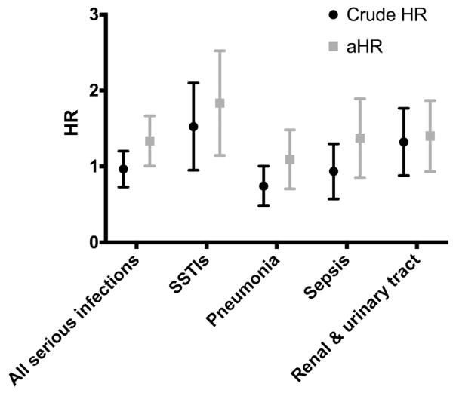
Sur-risque d’infection bactérienne sévère sous biothérapie
PR : Infections bactériennes sévères sous biothérapie
Psoriasis : HR d’infections bactériennes sévères sous biothérapie
 | Adjusted Hazard Ratio (IC95%)
 | Tout anti-TNF vs MTX | 6 premiers mois anti-TNF vs MTX
≥ 1 infection sévère | 1,94 (1,3 – 2,8) | 4,2 (2,0 – 8,8)
Dermohypodermite, pneumopathie, infection urinaire, ostéoarthrite
(tuberculose non comprise)….
Allison S. J Am Acad Dermatol. 2017 Nov; 77(5): 838–844

Slide 33
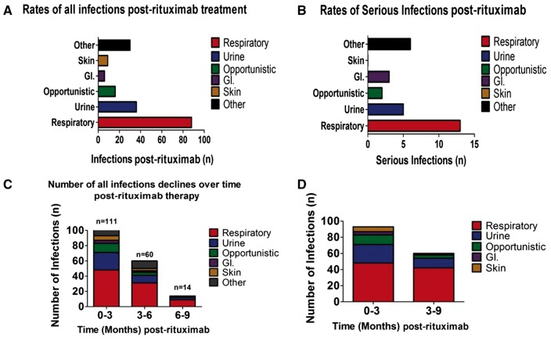
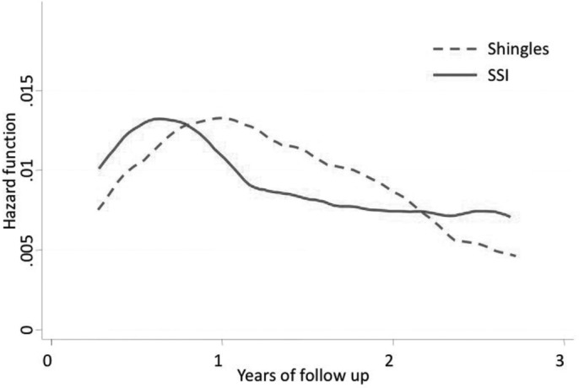
Le risque d’infection sévère diminue avec le temps sous biothérapie
Psoriasis : registe d’nfections bactériennes sévères sous biothérapie
McCarthy EM. Rheumatology 2018 Mar; 57(3): 470–479
J Am Acad Dermatol. 2017 Nov; 77(5): 838–844

Slide 34
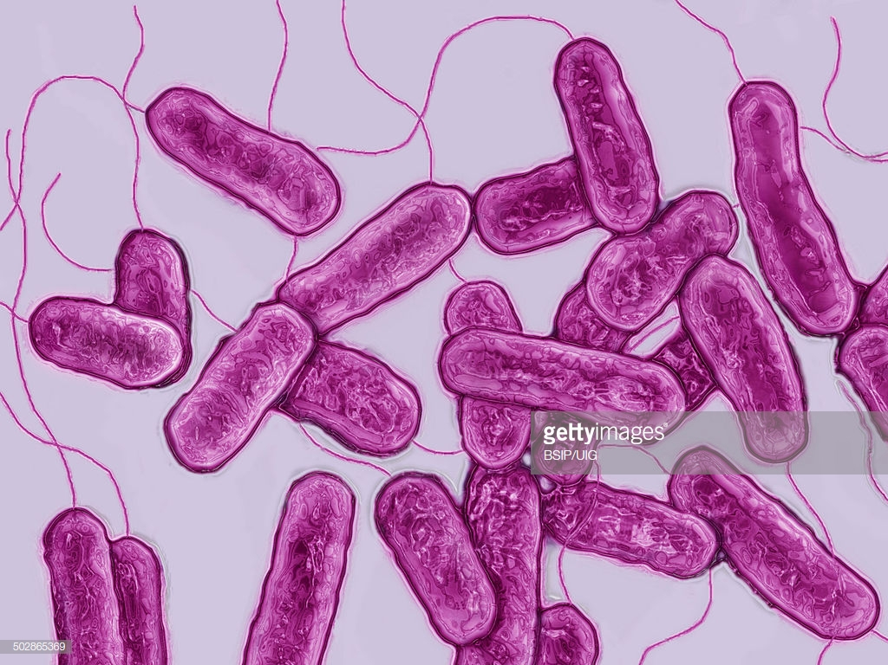
Légionellose et anti TNF
Incidence en pop générale : 2/100 000
Incidence chez les patients sous anti TNF pendant la période : 46.7/100 000
RR x 16,5 et 21
Durée moyenne d’anti TNFα = 37,5 mois
Cas gravissimes – Réanimation : 30% des cas
Alerte FDA depuis 2008
Hofmann A, J Gastroenterol. 2009;,23:829-33; Lanternier F, Chest. 2013, 144:990-8
Notes:
34

Slide 35
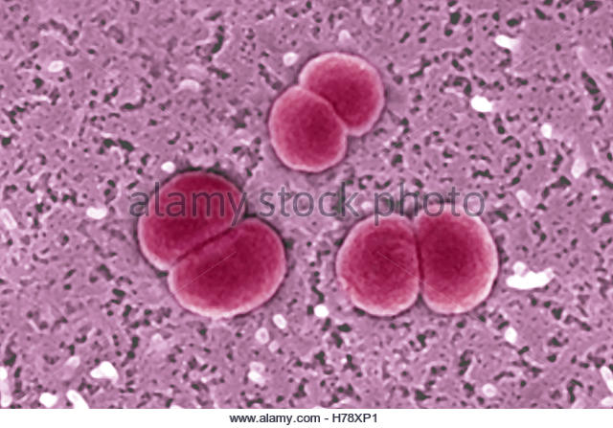
Eculizimab et Neisseriae
AC monoclonal inhibant la partie terminale du complément
Utilisé dans la maysthènie sévère
Entrave la réponse immune aux infections à Neisseria
Risque très augmenté d’infections à Neisseria
  Infections à N. meningitidis (x 1000-2000) ¹
  Gonoccocies disséminées dont 1/9 décès ²
  Infections à Neisseria non meningitidis et non gonorrheae (N. sicca, N. cinerea, N. mucosa, N. flavescens ³.
Echecs rapportés après vaccination anti méningococcique. Nécessité d’une antibioprophylaxie au long cours sous traitement.
  1- MMWR Morb Mortal Wkly Rep. 2017 Jul 14;66(27):734-737.2- Crew PE. Disseminated gonococcal infections in patients receiving eculizumab: a case series; 3- Crew PE. Unusual Neisseria species as a cause of infection in patients taking eculizumab. J Infect. 2018 Nov 6.
Notes:
35

Slide 36
Infections opportunistes et fongiques
Notes:
Let us focus now to special groups of patients

Slide 37
Infections opportunistes et anti TNF : observatoire RATIO (n=134)
Salmon-Ceron D., Ann Rheum Dis. 2011 70:616-23.

Slide 38
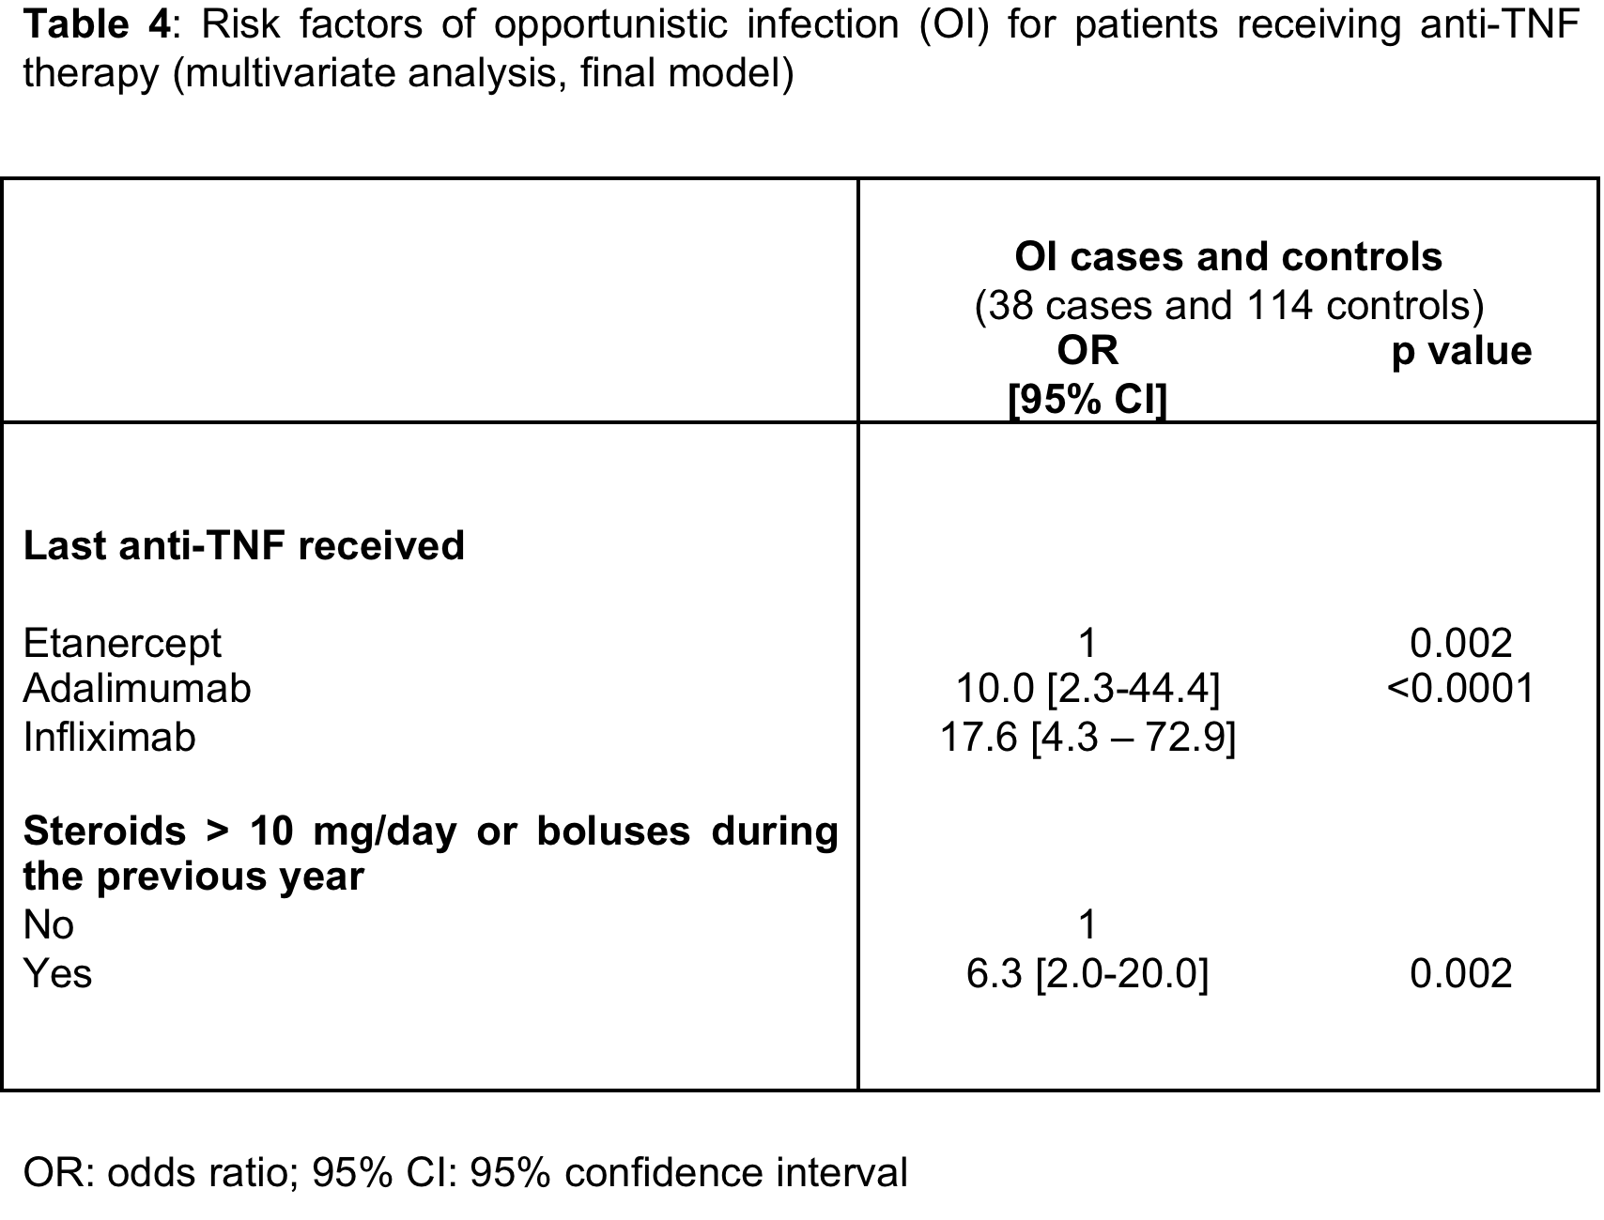
Facteurs de risque d’infections sous anti TNF
Le type d’anti TNF, la corticothérapie
Salmon-Ceron D., Ann Rheum Dis. 2011 70:616-23.

Slide 39
Pneumocystose sous rituximab
Risque de PCP plus fréquent sous rituximab que sous anti TNF (aHR = 3.2, 95% CI: 1.4, 7.5) ¹.
Série de 11 patients VIH- ayant maladie auto immune 2005 et 2015 ²
  Moy CD4 : 487 (84-2440)/mm3
  Corticoides > 20 mg/j : 91%
  Admission reanimation : 45%
1- Rutherford AI. Rheumatology (Oxford). 2018 Jun 1;57(6):997-1001. 2- Alexandre K, Eur J Int Med. 2018 ; 50: 23-24.

Slide 40
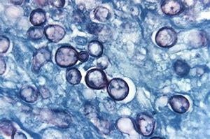
Histoplasmose et anti TNFα
Série de 98 histoplasmoses survenues entre 2000 – 2011 dans 20 centres aux USA.
  Infliximab dans 67% des cas
  Atteinte pulmonaire prédominante
  Manifestations inhabituelles (cutanée, articulaire)
  Principal facteur de risque de dissémination : corticoïdes RR x 3,9
  Traitement prolongé 12 mois
  Taux de mortalité : 3,2%
  Reprise des anti TNF dans 33% des cas (1 seule rechute)
Vergidis P. Histoplasmosis Complicating Tumor Necrosis Factor-α Blocker Therapy: A Retrospective Analysis of 98 Cases Clin Infect Dis. 2015 Aug 1;61(3):409-17

Slide 41
Mycoses cutanéomuqueuses et anti IL17 au cours du psoriasis en plaque
  Mycoses cutanéo muqueuses et biothérapies dans le psoriasis (secukinumab, ixekizumab)
    Incidence de 2,5 à 4% des patients selon la posologie¹
    RR x 2.5 versus etanercept ²
  1- Langley RG. N Engl J Med. 2014 Jul 24;371(4):326-38. 2- Strober B. J Am Acad Dermatol. 2017 Mar;76(3):432-440.e17
Notes:
41

Slide 42
Conclusion
Le traitement des maladies inflammatoires par biothérapies occasionne un surrisque modéré d’infections, parfois très sévères.
Ce risque s’ajoute à celui de la maladie sous jacente (PR++) et des immunosuppresseurs (corticothérapie prolongée ou à fortes doses)
Cette augmentation de risque prédomine en début de traitement puis diminue
Le risque et le type d’infections dépend des biothérapies
  Anti TNF : tuberculose, légionellose, infections bactériennes
  Rituximab: VHB, infections bactériennes sévères, zona, pneumocystose,
  Natalizumab : LEMP
  Tocilizumab : risque intermédiaire
  Eculizumab : Neisseriae
  Anti IL7: candidoses cutanéo-muqueuses
  Peu de risque avec les autres agents : anti IL1, IL12/23..
Notes:
42

Slide 43
Conclusion
Le suivi des recommandations de prévention limite le risque
  Dépistage et prophylaxie de la tuberculose
  Prévention de la réactivation d’une hépatite B
  Dépistage et traitement des infections latentes
  Actualisation des vaccinations
  Mais «On ne peut pas tout prévenir ». Le patient est averti pour consulter rapidement en cas de fièvre ou de signes infectieux.
Possibilité de reprise de la biothérapie au décours d’une infection guérie sans risque majeur de rechute (en dehors des zonas)
Globalement, rapport bénéfice risque très positif
Notes:
43

